Slide 1
พระพรในพระสัญญาของพระเจ้า
เป็นจริงแค่ไหนใน
ชีวิตเรา

Slide 2
พิสูจน์ต้นไม้
ด้วยผลของมัน

Slide 3
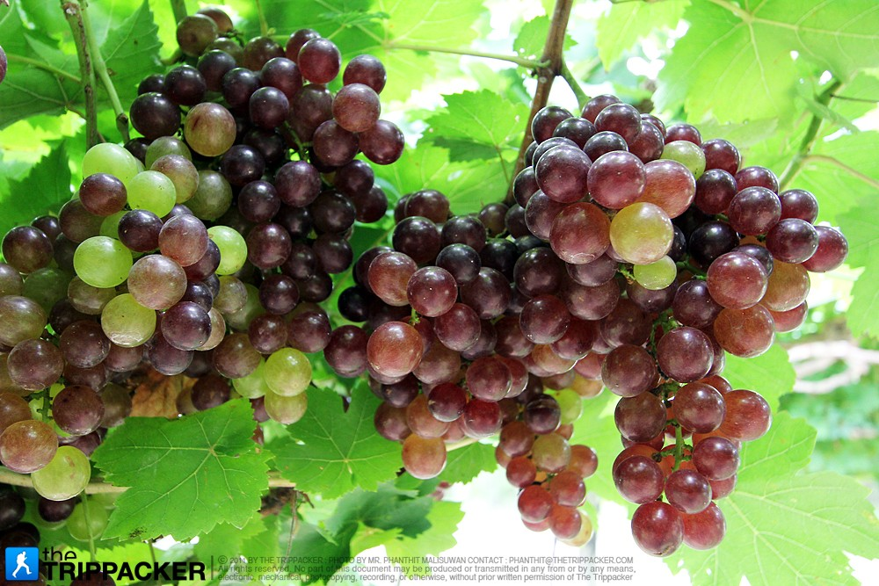
ทรง​ลิด​เพื่อให้​ออก​ผล​มาก
จง​เข้า​สนิท​อยู่​ใน​เรา
ถ้อยคำ​ของ​เรา​ฝัง​อยู่​ใน​ท่าน​
ยึด​มั่น​อยู่​ใน​ความ​รัก​ของ​เรา
⁸ ​พระ​บิดา​ของ​เรา​ทรง​ได้รับ​เกียรติ​เพราะ​เหตุ​นี้​คือ​เมื่อ​ท่าน​ทั้ง​หลาย​เกิดผล​มาก ท่าน​ก็​เป็น​สาวก​ของ​เรา​ John 15

Slide 4
Isaiah 44
³ เพราะ​เรา​จะ​เท​น้ำ​ลง​บน​แผ่นดิน​ที่​กระหายและ​ลำ​ธาร​ลง​บน​ดิน​แห้ง
เรา​จะ​เท​วิญญาณ​ของ​เรา​เหนือ​เชื้อ​สาย​ของ​เจ้าและ​พร​ของ​เรา​เหนือ​ลูกหลาน​ของ​เจ้า

Slide 5
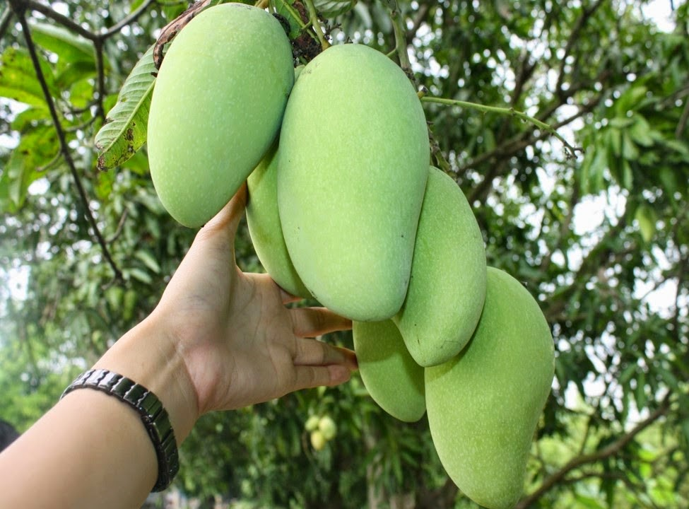
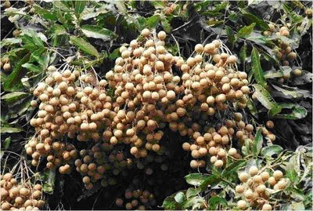
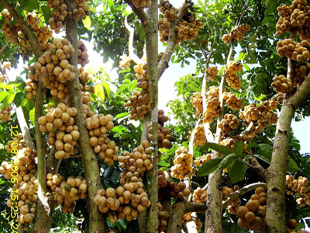
เกิดผลมาก
กระหายหิวขึ้น
สามัคคีธรรมร่วมมือร่วมกัน
ถ่อมใจ
ความเชื่อ
เปลี่ยนมากขึ้น
ความรัก
สติปัญญา
ยอม
น้ำหนึ่งใจเดียว
รู้จักมากขึ้น

Slide 6
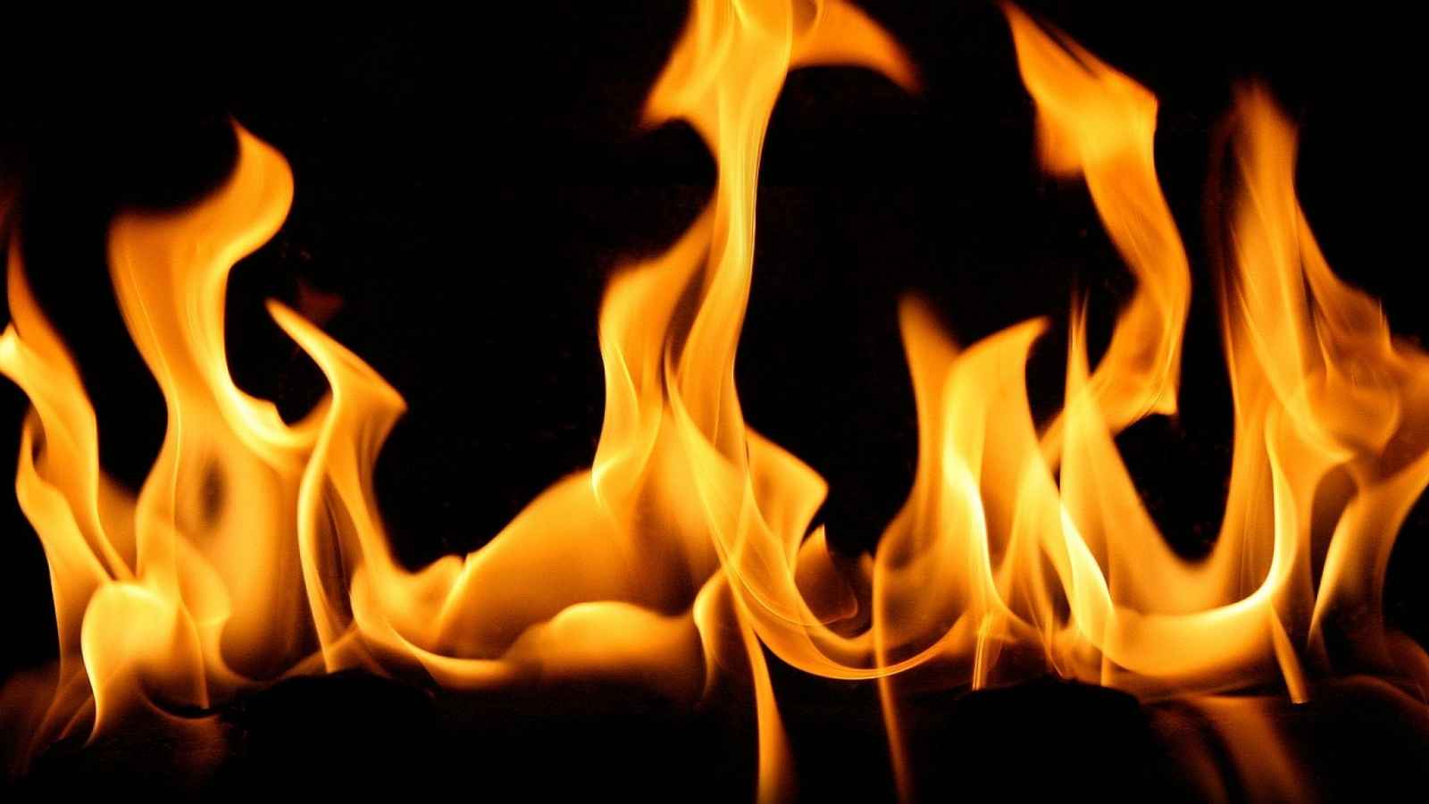
พระวิญญาณบริสุทธิ์

Slide 7
พระวิญญาณบริสุทธิ์เปลี่ยนแปลงชีวิต

Slide 8
Matthew 25 ¹ “เมื่อ​ถึง​วัน​นั้น แผ่นดิน​สวรรค์​จะ​เปรียบ​เหมือน หญิง​พรหมจารี​สิบ​คน​ถือ​ตะเกียง​ของ​ตน ออกไป​รับ​เจ้าบ่าว​ ² เป็น​คน​โง่​ห้า​คน เป็น​หญิง​มี​ปัญญา​ห้า​คน​ ³ ฝ่าย​คน​โง่​นั้น​เอา​ตะเกียง​ของ​ตน​ไป แต่​หา​ได้​เอา​น้ำ​มัน​ไป​ด้วย​ไม่​ ⁴ คน​ที่​มี​ปัญญา​นั้น​ได้​เอา​น้ำ​มัน​ใส่​กา​ไป​กับ​ตะเกียง​ของ​ตน​ด้วย​ ⁵ เมื่อ​เจ้าบ่าว​ยัง​ช้า​อยู่ ​ก็​พา​กัน​ง่วง​เหงา​และ​หลับ​ไป​ ⁶ ครั้น​เวลา​เที่ยง​คืน​ก็​มี​เสียง​ร้อง​มา​ว่า ‘เจ้าบ่าว​มา​แล้ว จง​ออกมา​รับ​ท่าน​เถิด’ ⁷ พวก​หญิง​พรหมจารี​เหล่า​นั้น​ก็​ลุก​ขึ้น​ตกแต่ง​ตะเกียง​ของ​ตน​ ⁸ พวก​ที่​โง่​นั้น​ก็​พูด​กับ​พวก​ที่​มี​ปัญญา​ว่า ‘ขอ​แบ่ง​น้ำ​มัน​ของ​ท่าน​ให้​เรา​บ้าง ตะเกียง​ของ​เรา​จวน​จะ​ดับ​อยู่​แล้ว​’ ⁹ พวก​ที่​มี​ปัญญา​จึง​ตอบ​ว่า ‘น่า​กลัว​น้ำ​มัน​จะ​ไม่​พอ​สำหรับ​เรา​และ​เจ้า จง​ไป​หา​คนขาย ซื้อ​สำหรับ​ตัวเอง​จะ​ดีกว่า’ ¹⁰ เมื่อ​กำลัง​ไป​ซื้อ​นั้น​เจ้าบ่าว​ก็​มาถึง ผู้​ที่​พร้อม​อยู่​แล้ว ​ก็​ได้​ไป​กับ​ท่าน​ใน​การ​เลี้ยง​เนื่อง​ใน​งาน​สมรส​แล้ว​ประตู​ก็​ปิด​ ¹¹ ภายหลัง​หญิง​พรหมจารี​อีก​ห้า​คน ​ก็​มา​ร้อง​ว่า ‘ท่าน​เจ้า​ข้าๆ ขอ​เปิด​ให้​ข้าพเจ้า​เข้า​ไป​ด้วย’ ¹² ฝ่าย​ท่าน​ตอบ​ว่า ‘เรา​บอก​ความ​จริง​แก่​ท่าน​ทั้ง​หลาย​ว่า เรา​ไม่​รู้จัก​ท่าน’ ¹³ เหตุ​ฉะนั้น จง​เฝ้า​ระวัง​อยู่ เพราะ​ท่าน​ทั้ง​หลาย​ไม่​รู้​กำหนด​วัน​หรือ​โมง​นั้น​

Slide 9
พระวิญญาณบริสุทธิ์
มีความสำคัญมากขนาดนั้นเลยหรือ?

Slide 10
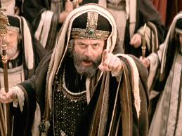
Matthew 12
³¹ เพราะ​ฉะนั้น​เรา​บอก​ท่าน​ทั้ง​หลาย​ว่า ความ​ผิด​บาป​และ​คำ​หมิ่น​ประมาท​ทุก​อย่าง​จะ​โปรด​ยก​ให้​มนุษย์​ได้ เว้น​แต่​คำ​หมิ่น​ประมาท​พระ​วิญญาณ​บริสุทธิ์​จะ​ทรง​โปรด​ยก​ให้​มนุษย์​ไม่ได้³² ผู้ใด​จะ​กล่าว​ร้าย​บุตร​มนุษย์ จะ​โปรด​ยก​ให้​ผู้​นั้น​ได้ แต่​
ผู้ใด​จะ​กล่าว​ร้าย​พระ​วิญญาณ​บริสุทธิ์ จะ​ทรง​โปรด​ยก​ให้​ผู้​นั้น​ไม่ได้ ทั้ง​ยุค​นี้​ยุค​หน้า

Slide 11
Acts 7
⁵¹ “โอ คน​ชาติ​หัวแข็ง​ใจ​ดื้อ​หู​ตึง ท่าน​ทั้ง​หลาย​ขัดขวาง​พระ​วิญญาณ​บริสุทธิ์​อยู่​เสมอ บรรพ​บุรุษ​ของ​ท่าน​ทำ​อย่างไร ท่าน​ก็​ทำ​อย่าง​นั้น​ด้วย
ขัดขวางพระวิญญาณบริสุทธิ์
“ท่านทั้งหลายขัดขวางพระวิญญาณบริสุทธิ์อยู่เสมอ” (กิจการของอัครทูต 7:51)
³⁰และอย่าทำให้พระวิญญาณบริสุทธิ์ของพระเจ้าเสียพระทัย
Ephesians 4

Slide 12
Acts 5
³ ฝ่าย​เปโตร​จึง​ถาม​ว่า “​อานาเนีย​ เหตุ​ไฉน​ซาตาน​จึง​ทำ​ให้​ใจ​ของ​เจ้า​เต็ม​ไป​ด้วย​การ​มุสา​ต่อ​พระ​วิญญาณ​บริสุทธิ์ และ​ทำ​ให้​เจ้า​เ​ก็​บ​ค่า​ที่ดิน​ส่วน​หนึ่ง​ไว้ ........
⁹ ​เปโตร​จึง​ถาม​นาง​ว่า “ไฉน​เจ้า​ทั้ง​สอง​ได้​พร้อม​ใจ​กัน​ทดลอง​พระ​วิญญาณ​ของ​องค์​พระ​ผู้​เป็น​เจ้า​เล่า จง​ดู​เถิด เท้า​ของ​พวก​คน​ที่​ฝัง​ศพ​สามี​ของ​เจ้า​ก็​อยู่​ที่​ประตู และ​เขา​จะ​หาม​ศพ​ของ​เจ้า​ออกไป​ด้วย”

Slide 13
พระคัมภีร์ได้กล่าวถึง
God
Jesus Christ
Holy Spirit

Slide 14
Isaiah 44
³ เพราะ​เรา​จะ​เท​น้ำ​ลง​บน​แผ่นดิน​ที่​กระหายและ​ลำ​ธาร​ลง​บน​ดิน​แห้ง
เรา​จะ​เท​วิญญาณ​ของ​เรา​เหนือ​เชื้อ​สาย​ของ​เจ้าและ​พร​ของ​เรา​เหนือ​ลูกหลาน​ของ​เจ้า

Slide 15
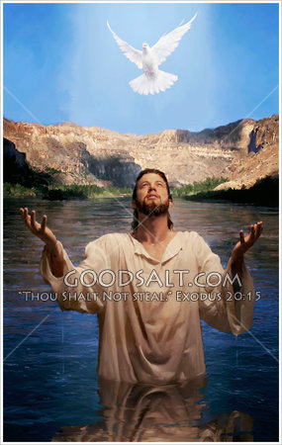
“ครั้นพระองค์ทรงรับบัพติศมาแล้วในทันใดนั้นก็เสด็จขึ้นจากน้ำ และท้องฟ้าก็แหวกออกและพระองค์ได้ทรงเห็นพระวิญญาณของพระเจ้าดุจนกพิราบลงมาสถิตอยู่บนพระองค์และนี่แน่ะ มีพระสุรเสียงตรัสจากฟ้าสวรรค์ว่า “ท่านผู้นี้เป็นบุตรที่รักของเรา เราชอบใจท่านมาก”
มัทธิว 3:16-17
30 ปี
“เหตุฉะนั้น เมื่อทรงเชิดชูพระองค์ขึ้นอยู่ที่พระหัตถ์เบื้องขวาของพระเจ้า และครั้น
พระองค์ได้ทรงรับพระวิญญาณบริสุทธิ์จากพระบิดาตามพระสัญญา พระองค์ได้ทรงเทฤทธิ์
เดชนี้ลงมา ดังที่ท่านทั้งหลายได้ยินและได้เห็นแล้ว”
กิจการ 2:33

Slide 16
“อย่างไรก็ตามเราจะบอกความจริงแก่ท่านทั้งหลาย คือ การที่เราจากไปนั้นก็เพื่อประโยชน์ของท่านเพราะถ้าเราไม่ไป องค์พระผู้ช่วยก็จะไม่เสด็จมาหาท่าน แต่ถ้าเราไปแล้วเราก็จะใช้พระองค์มาหาท่าน”
ยอห์น 16:7

Slide 17
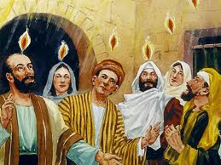
120 ​คน​
Acts 2
¹ เมื่อ​วัน​เทศกาล​เพ็น​เท​คอสต์​มาถึง จำพวก​ศิษย์​จึง​รวมอยู่​ใน​ที่​แห่ง​เดียว​กัน ² ​ใน​ทันใด​นั้น​มี​เสียง​มา​จาก​ฟ้า​เหมือน​เสียง​พายุ​กล้า​สั่น​ก้อง​ทั่ว​ตึก​ที่​เขา​นั่ง​อยู่​นั้น³ มี​เปลว​ไฟ​สัณฐาน​เหมือน​ลิ้น​ปรากฏ​แก่​เขา​กระจาย​อยู่​บน​เขา​สิ้น​ทุก​คน​ ⁴ เขา​เหล่า​นั้น​ก็​ประกอบด้วย​พระ​วิญญาณ​บริสุทธิ์ จึง​ตั้ง​ต้น​พูด​ภาษา​อื่นๆ ตาม​ที่​พระ​วิญญาณ​ทรง​โปรด​ให้​พูด

Slide 18
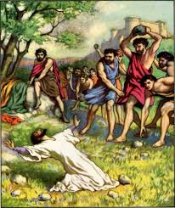
⁵⁵ ฝ่าย​สเทเฟน​ป​ระ​กอบ​ด้วย​พระ​วิญญาณ​บริสุทธิ์ ได้​เขม้น​ดู​สวรรค์​เห็น​พระ​สิริ​ของ​พระ​เจ้า และ​พระ​เยซู​ทรง​ยืน​อยู่​เบื้อง​ขวา​พระ​หัตถ์​ของ​พระ​องค์​ ⁵⁶ แล้ว​ท่าน​ได้​กล่าว​ว่า “ดู​เถิด ข้าพเจ้า​เห็น​ท้องฟ้า​แหวก​เป็น​ช่อง และ​บุตร​มนุษย์​ยืน​อยู่​เบื้อง​ขวา​พระ​หัตถ์​ของ​พระ​เจ้า” Acts 7

Slide 19
พระวิญญาณบริสุทธิ์
มีจริงหรือ?

Slide 20
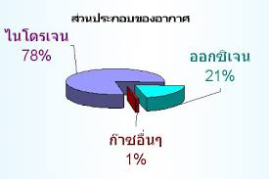
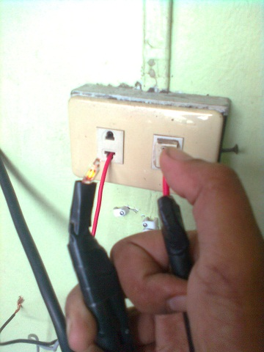
มีจริงหรือ?

Slide 21
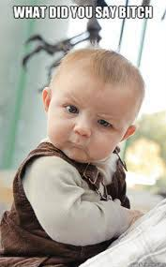
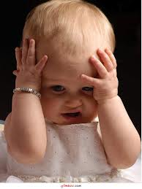
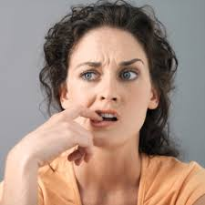
“เปล่า เรื่องพระวิญญาณบริสุทธิ์นั้น เราก็ยังไม่เคยได้ยินเลย”
กิจการ 19:2
ที่​เมือง​เอเฟ​ซัส
เมื่อ​เปาโล​ได้​วางมือ​บน​เขา​แล้ว ​พระ​วิญญาณ​บริสุทธิ์​ก็​เสด็จ​ลง​มา​บน​เขา เขา​จึง​พูด​ภาษา​แปลกๆ และ​ได้​ทำนาย​ด้วย​ ⁷ คน​เหล่า​นั้น​มี​ประมาณ​สิบ​สอง​คน

Slide 22
¹⁸ เพราะ​ว่า​พระ​องค์​ทรง​ทำ​ให้​เรา​ทั้ง​สอง​พวก​มี​โอกาส​เข้า​เฝ้า​พระ​บิดา​โดย​พระ​วิญญาณ​องค์​เดียว​กัน​ Ephesians 2
¹⁷ เพราะ​ว่า​แผ่นดิน​ของ​พระ​เจ้า​นั้น​ไม่ใช่​การ​กิน​และ​การ​ดื่ม แต่​เป็น​ความ​ชอบธรรม​และ​สันติ​สุข และ​ความ​ชื่น​ชม​ยินดี​ใน​พระ​วิญญาณ​บริสุทธิ์ Romans 14

Slide 23
“ในวาระสุดท้าย เราจะเทฤทธิ์เดชแห่งพระวิญญาณของเรา โปรดประทานแก่มนุษย์ทั้งปวง บุตราบุตรีของท่านทั้งหลายจะกล่าวคำพยากรณ์ คนหนุ่มของท่านจะเห็นนิมิต และคนแก่จะฝันเห็น”
กิจการ 2:17
“นี่เป็นพระวจนะของพระเจ้าที่ให้ไว้กับเศรุบบาเบลว่า มิใช่ด้วยกำลังมิใช่ฤทธานุภาพ
แต่ด้วยวิญญาณของเรา พระเจ้าจอมโยธาตรัสดังนี้แหละ”
เศคาริยาห์ 4:6

Slide 24
¹⁸ เพราะ​ว่า​เรา​ไม่ได้​เห็น​แก่​สิ่งของ​ที่​เรา​มอง​เห็น​อยู่ แต่​เห็น​แก่​สิ่งของ​ที่​มอง​ไม่​เห็น เพราะ​ว่า​สิ่งของ​ซึ่ง​มอง​เห็น​อยู่​นั้น​เป็น​ของ​ไม่​ยั่งยืน แต่​สิ่ง​ซึ่ง​มอง​ไม่​เห็น​นั้น​ก็​ถาวร​นิรันดร์ 2 Corinthians 4
ถ้าเป็นเรื่องสำคัญขนาดนี้ เรารู้จักพระวิญญาณบริสุทธิ์ขนาดไหน

Slide 25
เราไม่สามารถพาคนไปในที่ ที่เราไม่รู้จักได้

Slide 26
ทำไมเราต้องรู้จักพระวิญญาณบริสุทธิ์
เป็นพระเจ้าผู้ทำงานในปัจจุบันร่วมกันกับเรา
เพื่อนคู่ใจ
เกิดผล
สติปัญญาเพิ่มขึ้น

Slide 27
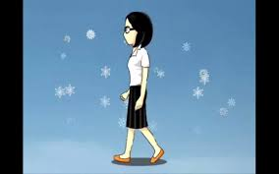
การปกป้อง
และอย่าทำให้พระวิญญาณบริสุทธิ์ของพระเจ้าเสียพระทัย เพราะโดยพระวิญญาณนั้น ท่านได้ถูกประทับตราหมายท่านไว้เพื่อวันที่จะทรงไถ่ให้รอด”
เอเฟซัส 5:30

Slide 28
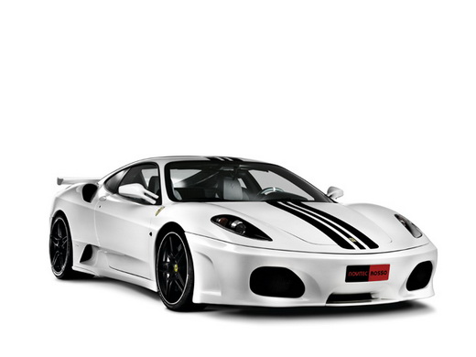
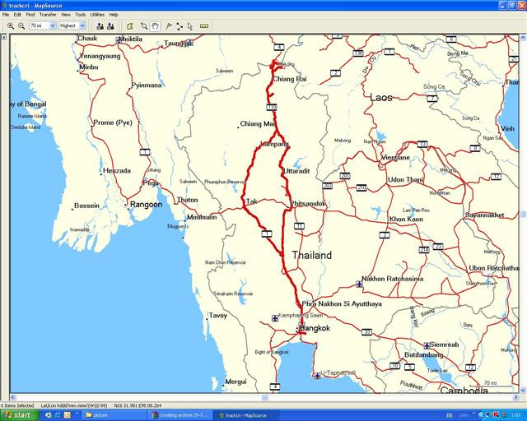
องค์พระผู้ช่วยก็จะไม่เสด็จมาหาท่าน
ยอห์น 16:7

Slide 29
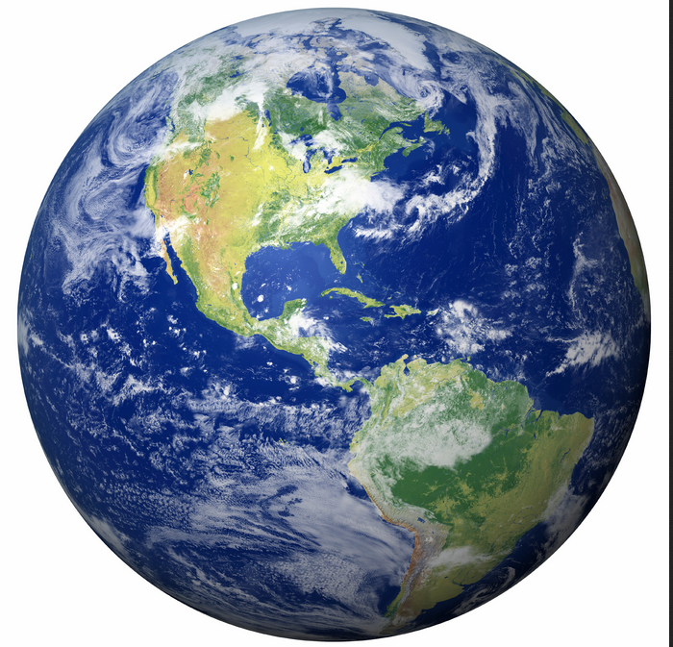
พระวิญญาณบริสุทธิ์
วิญญาณมนุษย์
วิญญาณผี
John 14
²⁶ แต่​องค์​ผู้ช่วย​คือ​พระ​วิญญาณ​บริสุทธิ์​ซึ่ง​พระ​บิดา​จะ​ทรง​ใช้​มา​ใน​นาม​ของ​เรา​นั้น จะ​ทรง​สอน​ท่าน​ทั้ง​หลาย​ทุก​สิ่ง และ​จะ​ให้​ท่าน​ระลึก​ถึง​ทุก​สิ่ง​ที่​เรา​ได้​กล่าว​ไว้​แก่​ท่าน​แล้ว

Slide 30
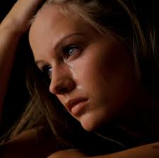
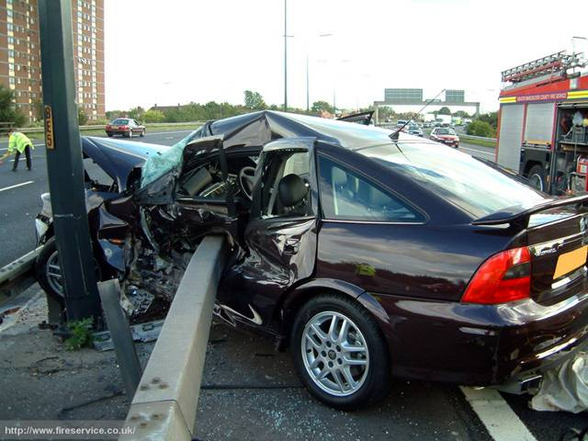
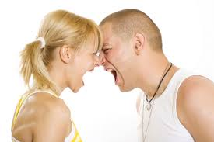
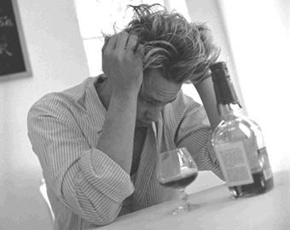
งานของวิญญาณผี
Romans 8
¹¹ ถ้า​พระ​วิญญาณ​ของ​พระ​องค์ ผู้​ทรง​ชุบ​ให้​พระ​เยซู​เป็น​ขึ้น​มา​จาก​ความ​ตาย ทรง​สถิต​อยู่​ใน​ท่าน​ทั้ง​หลาย ​พระ​องค์​ผู้​ทรง​ชุบ​ให้​พระ​เยซู​คริสต์​เป็น​ขึ้น​มา​จาก​ความ​ตาย​แล้ว​นั้น จะ​ทรง​กระทำ​ให้​กาย​ซึ่ง​ต้อง​ตาย​ของ​ท่าน เป็น​ขึ้น​มา​ใหม่ โดย​เดช​แห่ง​พระ​วิญญาณ​ของ​พระ​องค์​ซึ่ง​ทรง​สถิต​อยู่​ใน​ท่าน​ทั้ง​หลาย

Slide 31
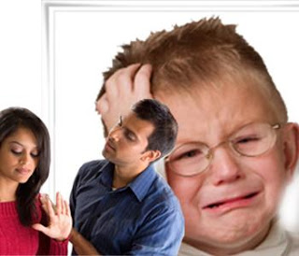
ครอบครัวไทยเกิดปัญหาการแตกแยกจำนวนมาก ต้องอย่าร้างถึงร้อยละ
ประมาณ 35%
กระทรวงสาธารณสุข 2557
หน่วยที่เล็กที่สุดในสังคมคือครอบครัว ครอบครัวเข้มแข็ง สังคมเข้มแข็ง
(อ.นพ.วรุณ เลาหประสิทธิ์, 2558)

Slide 32
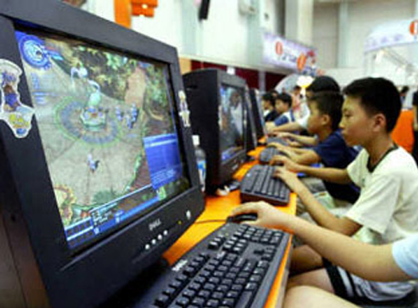
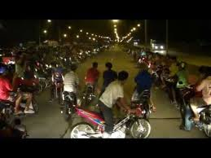
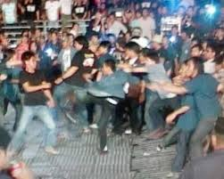
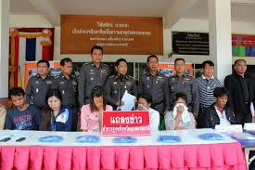
สมาธิสั้น
ไม่ชอบอ่านหนังสือ

Slide 33
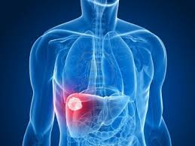
รวย ชื่อเสียง อำนาจ ทุกอย่างพร้อม ไม่เห็นต้องการ HS

Slide 35
ขอพระวิญญาณบริสุทธิ์เพิ่มให้เต็มล้น
พอแล้ว
ใคร​มี​หู​ก็​ให้​ฟัง​ข้อความ​ซึ่ง​พระ​วิญญาณ​ได้​ตรัส………………….

Slide 36
เปรียบเทียบภาพชาวอิสราเอลที่ได้ออกจากอิยิปส์แต่ไม่ได้เข้าแผ่นดินคานาอัน

Slide 37
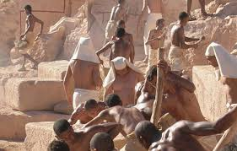
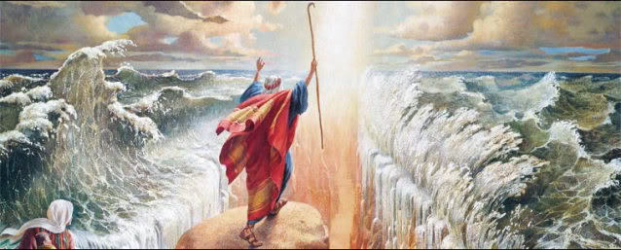
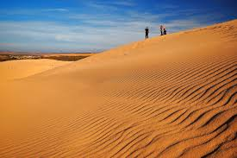
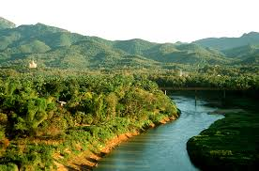
โมเสสมีอายุ 80 ปีจึงไปนำชนอิสราเอลออกจากการเป็นทาสในอิยิปส์
พระเจ้าใช้ภัยพิบัติแห่งอียิปต์ 10 ประการ
จนต้องฆ่าบุตรหัวปีชาวอิยิปส์จึงจะปล่อย
รถรบอย่างดี 600 คัน ตามล่า แต่พระเจ้าก็ช่วยมาได้
เป็นเวลา 40 ปี
กันดารน้ำ งู
เสาเมฆเสาเพลิง
มานา กินเนื้อ
วัวทองคำ
การสร้างพลับพลา
มีอายุเกิน 20 ปีในวันนั้น ยกเว้นโยชูวา และ คาเล็บ
โมเสสแค่เห็นแผ่นดินคานาอันเท่านั้น
ดินแดนคานาอัน อันเป็นดินแดนที่พระเจ้าทรงสัญญา

Slide 38
จากคนบาป
พระวิญญาณบริสุทธิ์ทรงนำ
เชื่อพระเยซู
ดินแดนคานาอัน เป็นดินแดนที่พระเจ้าทรงสัญญาให้สำเร็จในโลกนี้
ได้ความรอดไปสวรรค์
มีเสาเมฆเสาเพลิงช่วยเหลือพอแล้ว
ได้รับการอภัยจากความบาป
คริสเตียนส่วนใหญ่พอแค่ระดับนี้
มีอายุเกิน 20 ปีในวันนั้น เข้าได้ ยกเว้นโยชูวา และ คาเล็บ โมเสสแค่เห็นแผ่นดินคานาอัน
เต็มล้นด้วยพระวิญญาณบริสุทธิ์
คานาอัน

Slide 39
ผู้รับพร
ชัยชนะ
อนาคต
การงาน
การรักษา
สติปัญญา
การเรียน
ชีวิตครอบครัวที่สมบูรณ์
ความสามารถพิเศษ
การเงิน มั่งมี
ชนะบาป
คู่ครองที่ดี
ความรอด
ลูกหลานมีพรมากมาย
พ้นคำสาปแช่ง
การบัพติสมา HS
ฯลฯ
Galatians 3
⁹ เหตุ​ฉะนั้น​คน​ที่​เชื่อ​จึง​ได้รับ​พระ​พร​ร่วมกับ​อับราฮัม​ผู้​ซึ่ง​เชื่อ
ความเชื่อ
“เรา​ได้มา​เพื่อ​เขา​ทั้ง​หลาย​จะ​ได้​ชีวิตและ​จะ​ได้​อย่าง​ครบ​บริบูรณ์”​ ย 10:10

Slide 40
ภาพของคริสตจักรส่วนใหญ่ในปัจจุบัน
รอดไปสวรรค์
เชื่อพระเยซู
พระคุณ
ความบาปได้รับการอภัย

Slide 41
คจ.แห้งๆๆๆ
เอาแต่วัตถุ
ความรักเยือกเย็น
ทะเลาะกันใน คจ. ครอบครัวแตกแยก
เจ็บป่วยมากขึ้น
การเงินขัดสน
ล้มเหลว ขาดทุน
ลูกหลานวุ่นวาย
ฯลฯ
หมายสำคัญ
ภาษาแปลกๆ
คจ.เอาฤทธิ์เดช
การนมัสการโรดเต้น
การอัศจรรย์
พอแล้วไหม

Slide 42
คจ.เต็มด้วยการทรงสถิต
มุ่งฝ่ายวิญญาณ
ความรักเยือกเย็น
คจ. ไม่ทะเลากัน ครอบครัวรักกันมาก
เจ็บป่วยไม่มี
การเงินไม่ขัดสน มั่งมี
งานดีขึ้น สำเร็จ
สติปัญญามากขึ้น
ลูกหลานรับพร
สูงขึ้นทางเดียว
เหมือนพระคริสต์มากขึ้น
รักพระคริสต์มากขึ้น
ฯลฯ
Matthew 3
มาเพื่อเผาแกลบ
จัดการทุกเรื่อง
ทำให้ คจ.บริสุทธิ์
เราบริสุทธิ์
เหมือนพระคริสต์มากขึ้น
มีการทรงสถิตมากขึ้น
มีความโปรดปรานมากขึ้น
คจ.ที่มีไฟพระวิญญาณบริสุทธิ์

Slide 43
ไฟแห่งพระวิญญาณบริสุทธิ์

Slide 44
¹¹ เรา​ให้​เจ้า​ทั้ง​หลาย​รับ​บัพติศมา​ด้วย​น้ำ แสดง​ว่า​กลับ​ใจ​ใหม่​ก็​จริง แต่​พระ​องค์​ผู้​จะ​มา​ภายหลัง​เรา ทรง​มี​อิทธิฤทธิ์​ยิ่ง​กว่า​เรา​อีก ซึ่ง​เรา​ไม่​คู่ควร​แม้​จะ​ถอด​ฉลอง​พระ​บาท​ของ​พระ​องค์ ​พระ​องค์​จะ​ทรง​ให้​เจ้า​ทั้ง​หลาย รับ​บัพติศมา​ด้วย​พระ​วิญญาณ​บริสุทธิ์​และ​ด้วย​ไฟ​
¹² ​พระ​หัตถ์​ของ​พระ​องค์​ถือ​พลั่ว​พร้อม​แล้ว และ​จะ​ทรง​ชำระ​ลาน​ข้าว​ของ​พระ​องค์​ให้​ทั่ว ​พระ​องค์​จะ​ทรง​เ​ก็​บ​ข้าว​ของ​พระ​องค์​ไว้​ใน​ยุ้ง​ฉาง แต่​พระ​องค์​จะ​ทรง​เผา​แกลบ​ด้วย​ไฟ​ที่​ไม่​รู้​ดับ” Matthew 3

Slide 45
John 10
¹⁰ ขโมย​นั้น​ย่อม​มา​เพื่อ​จะ​ลัก​และ​ฆ่า​และ​ทำลาย​เสีย เรา​ได้มา​เพื่อ​เขา​ทั้ง​หลาย​จะ​ได้​ชีวิต และ​จะ​ได้​อย่าง​ครบ​บริบูรณ์​
Deuteronomy 28 พระ​พร​ของ​การ​เชื่อ​ฟัง

Slide 46
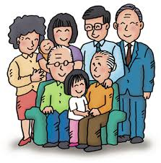
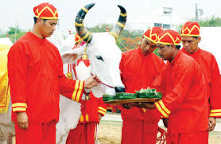
เปลี่ยนทีละนิด
พิธีการ
สร้างเจ้าสาวที่บริสุทธิ์ Revelation 19 ⁸ และ​โปรด​ให้​เจ้า​สาว​สวม​ใส่
ผ้า​ป่าน​เนื้อ​ละเอียด มัน​ระยับ​และ​สะอาดเพราะ​ว่า​ผ้า​ป่าน​เนื้อ​ละเอียด​นั้น​คือ​การ​ประ​พฤติ​อัน​ชอบ​ธรรม​ของ​ธรร​มิก​ชน”

Slide 47
ความไพบูลย์ของพระคริสต์
ไฟ
ผู้ที่จะรับไฟพระวิญญาณบริสุทธิ์ได้
ความเชื่อ
(ทำการบ้าน)

Slide 48
คำพยาน
ไฟแห่งพระวิญญาณบริสุทธิ์
คำพยาน yield to the Holy Spirit of God and walk with fire 2 ปี ตั้งแต่ปลายปี 56

Slide 49
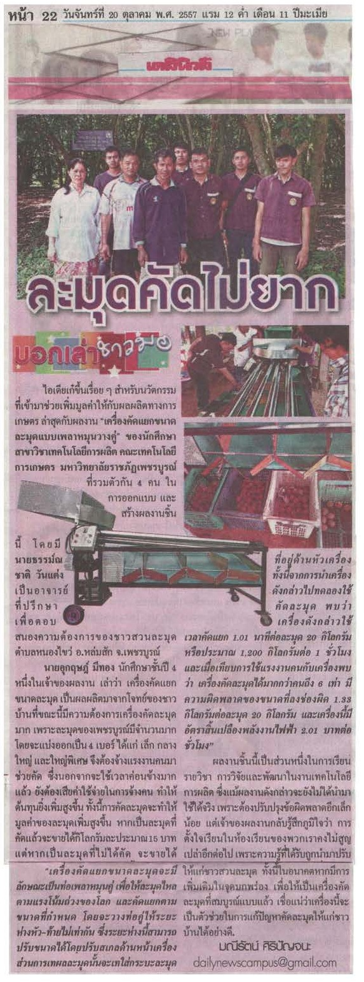
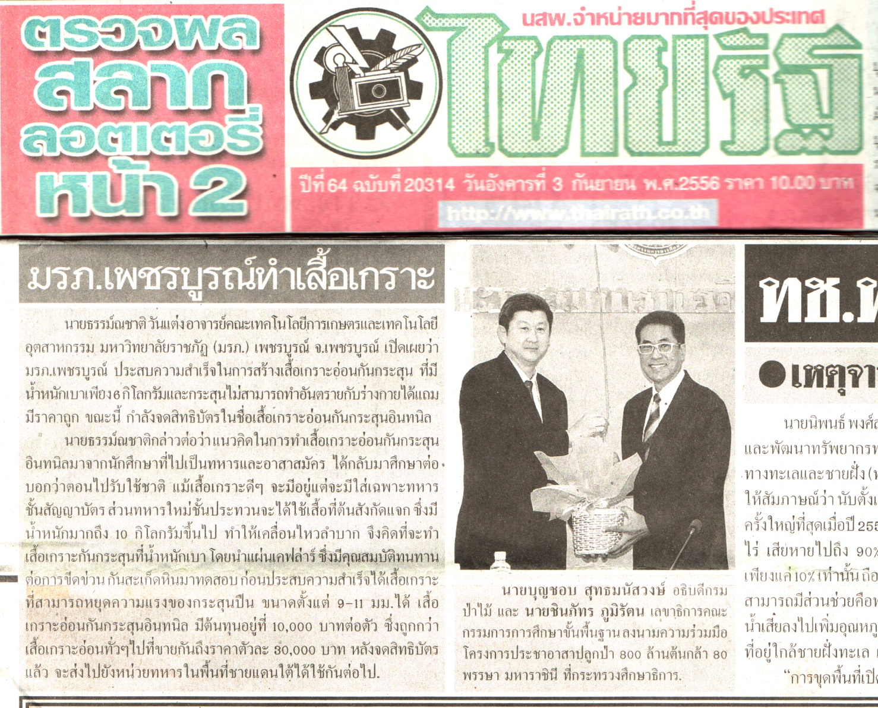
Exodus 31
¹ ​พระ​เจ้า​ตรัส​กับ​โมเสส​ว่า​ ² “ดู​ซี เรา​ได้​ออก​ชื่อเบ​ซาเลล ผู้​เป็น​บุตร​อุ​รี ผู้​เป็น​บุตร​เฮอร์​แห่ง​เผ่า​ยูดาห์​ ³ และ​ได้​ให้​เขา​ประกอบด้วย​พระ​วิญญาณ​ของ​พระ​เจ้า คือ​ให้​เขา​มี​สติปัญญา ความ​เข้าใจ​และ​ความ​รู้​ใน​วิชาการ​ทุก​อย่าง​

Slide 50
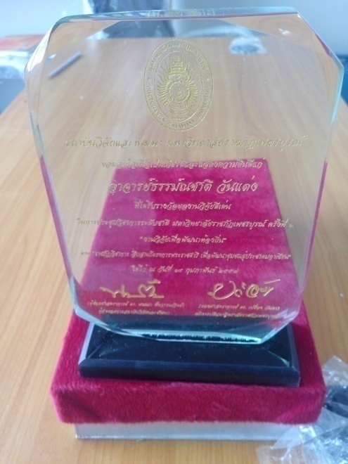
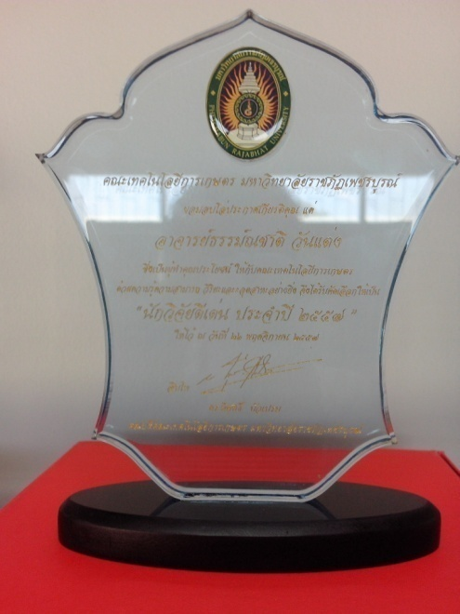
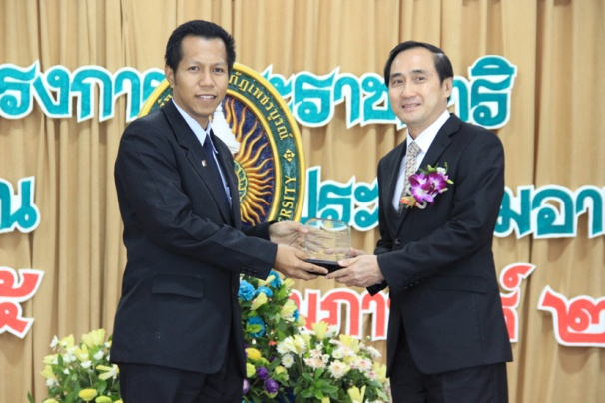
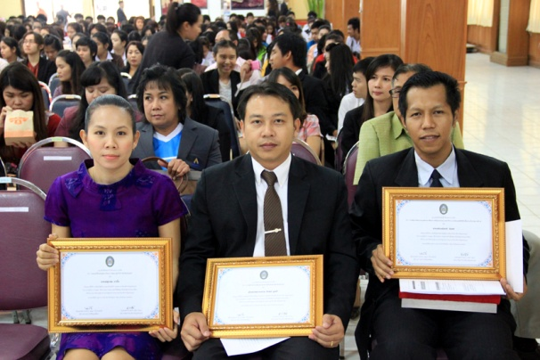
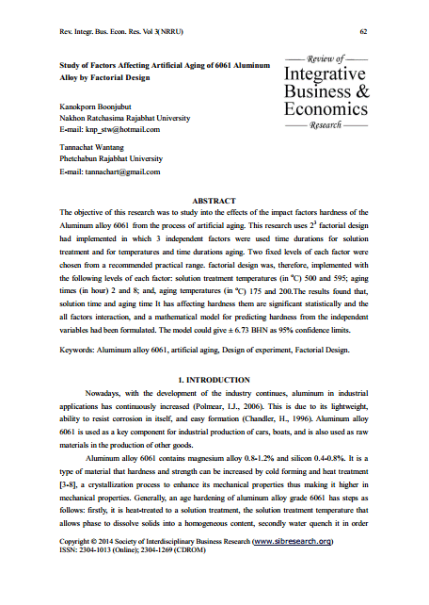
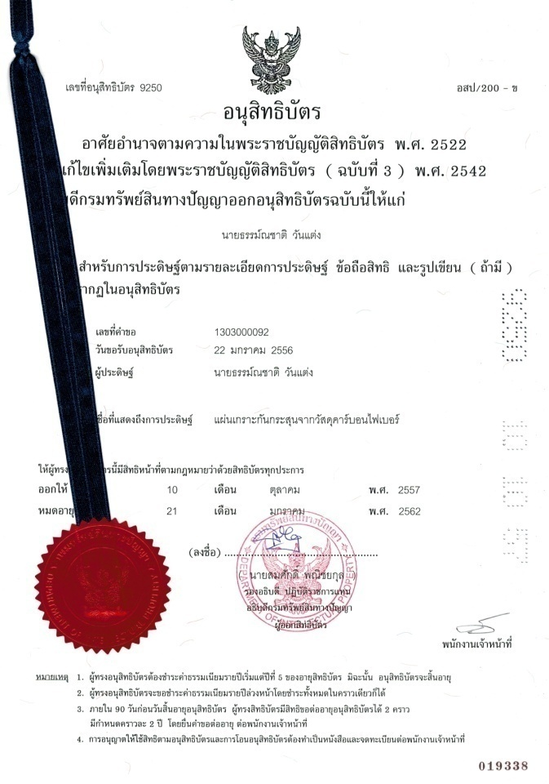
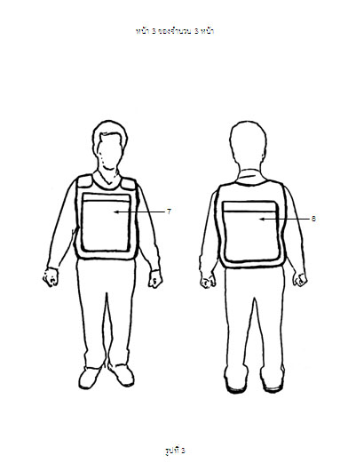
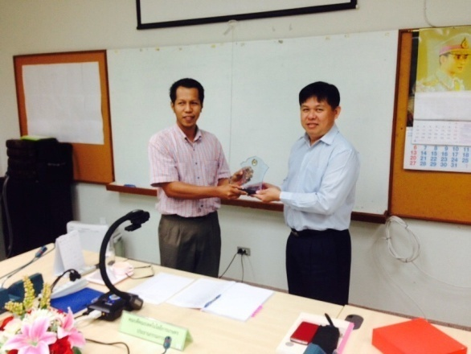
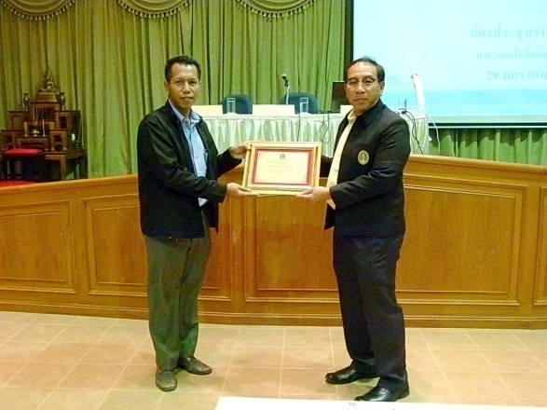
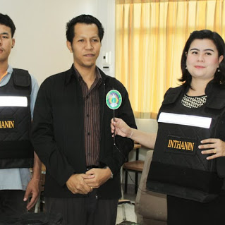

Slide 51
ขอพระวิญญาณบริสุทธิ์เพิ่มให้เต็มล้น
พอแล้ว
ใคร​มี​หู​ก็​ให้​ฟัง​ข้อความ​ซึ่ง​พระ​วิญญาณ​ได้​ตรัส………………….

Slide 52
พระวิญญาณบริสุทธิ์เป็นบุคคล
person

Slide 53
ธรรมชาติขององค์พระวิญญาณบริสุทธิ์
สามารถอยู่ในเวลาเดียวกันได้ทุกแห่ง
ทรงพลานุภาพ
กิจการ 1:8
สดุดี 139:7
ทรงสัพพัญญู
เป็นนิรันดร์
ฮีบรู 9:14
1 โครินธ์ 2:10-11
“ข้าพระองค์จะไปไหน ให้พ้นพระวิญญาณของพระองค์ได้ หรือข้าพระองค์จะหนีไปไหน ให้พ้นพระพักตร์ของพระองค์”
สดุดี 139:7

Slide 54
บุคลิกภาพของพระวิญญาณบริสุทธิ์
ตรัสได้
มีจิตใจ
กิจการ 8:29
โรม 8:27
ทรงรัก
ค้นและตรวจดูจิตใจของมนุษย์
โรม 15:30
1 โครินธ์ 12:11
ทรงช่วยขอแทน
โรม 8:26

Slide 55
พระองค์มีความรู้สึกจากการกระทำของมนุษย์
ต่อต้านพระวิญญาณบริสุทธิ์
มุสาต่อพระวิญญาณบริสุทธิ์
กิจการ 7:51
กิจการ 5:4
ดับพระวิญญาณ
ทำให้พระวิญญาณเสียพระทัย
1 เธสะโลนิกา 5:19
เอเฟซัส 5:30
ดูหมิ่นพระวิญญาณ
ฮีบรู 10:29

Slide 56
สัญลักษณ์ของพระวิญญาณบริสุทธิ์

Slide 57
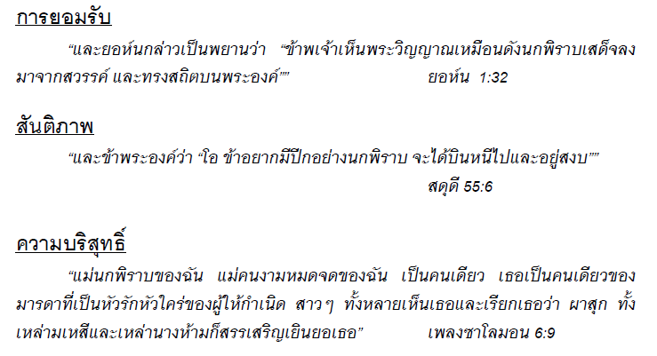
นกพิราบ

Slide 58
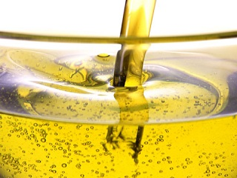
น้ำมัน

Slide 59
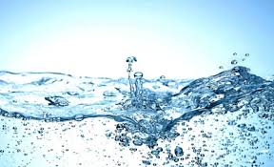
น้ำ

Slide 60
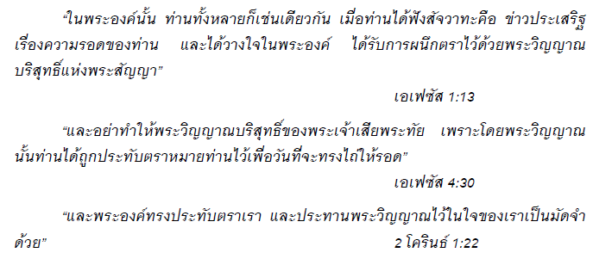
ตราประทับ

Slide 61
ลม

Slide 62
ไฟ

Slide 63
ผู้ที่จะรับไฟพระวิญญาณบริสุทธิ์ได้

Slide 64
กลับใจ
Acts 2
³⁸ ฝ่าย​เปโตร​จึง​กล่าว​แก่​เขา​ว่า “จง​กลับ​ใจ​ใหม่​และ​รับ​บัพติศมา​​ใน​พระ​นาม​แห่ง​พระ​เยซู​คริสต์​สิ้น​ทุก​คน เพื่อ​พระ​เจ้า​จะ​ทรง​ยก​ความ​ผิด​บาป​ของ​ท่าน​เสีย แล้ว​ท่าน​จะ​ได้รับ​พระ​ราชทาน​พระ​วิญญาณ​บริสุทธิ์​

Slide 65
กระหาย
John 7
³⁷ ​ใน​วัน​สุดท้าย​ของ​งาน​เทศกาลซึ่ง​เป็น​วัน​ใหญ่​นั้น ​พระ​เยซู​ทรง​ยืน​และ​ประกาศ​ว่า “ถ้า​ผู้ใด​กระหาย ผู้​นั้น​จง​มา​หา​เรา​และ​ดื่ม​ ³⁸ ผู้​ที่​วางใจ​ใน​เรา​ตาม​ที่​มี​คำ​เขียน​ไว้​แล้ว​ว่า ‘แม่น้ำ​ที่​มี​น้ำ​ธำรง​ชีวิต จะ​ไหล​ออกมา​จาก​ภาย​ใน​ผู้​นั้น’ ” ³⁹ สิ่ง​ที่​พระ​เยซู​ตรัส​นั้น​หมายถึง​พระ​วิญญาณ ซึ่ง​ผู้​ที่​วางใจ​ใน​พระ​องค์​จะ​ได้รับ เหตุ​ว่า​ยัง​ไม่ได้​ประทาน​พระ​วิญญาณ​ให้ เพราะ​พระ​เยซู​ยัง​มิได้​ประสบ​เกียรติ​กิจ​

Slide 66
⁶ “บุคคล​ผู้ใด​หิว​กระหาย ความ​ชอบธรรม ผู้​นั้น​เป็น​สุข เพราะ​ว่า​พระ​เจ้า​จะ​ทรง​ให้​อิ่ม​บริบูรณ์
Luke 1 ⁵³ ​พระ​องค์​ทรง​โปรด​ให้​คน​อด​อยาก​อิ่ม​ด้วย​สิ่ง​ดี
และ​ทรง​กระทำ​ให้​คน​มั่ง​มี​ไป​มือ​เปล่า
ถ่อมใจ หรือ หยิ่งยะโส

Slide 67
ขอ
Luke 11
¹³ เพราะ​ฉะนั้น​ถ้า​ท่าน​ทั้ง​หลาย​เอง​ผู้​เป็น​คน​บาป​ยัง​รู้จัก​ให้​ของ​ดี​แก่​บุตร​ของ​ตน ยิ่ง​กว่า​นั้น​สัก​เท่าใด ​พระ​บิดา​ผู้​ทรง​สถิต​ใน​สวรรค์ จะ​ทรง​ประทาน​พระ​วิญญาณ​บริสุทธิ์​แก่​ผู้​ที่​ขอ​ต่อ​พระ​องค์”

Slide 68
เปิดปากฝ่ายวิญญาณ
John 7
³⁷ ​ใน​วัน​สุดท้าย​ของ​งาน​เทศกาลซึ่ง​เป็น​วัน​ใหญ่​นั้น ​พระ​เยซู​ทรง​ยืน​และ​ประกาศ​ว่า “ถ้า​ผู้ใด​กระหาย ผู้​นั้น​จง​มา​หา​เรา​และ​ดื่ม

Slide 69
ยอม
Romans 6
¹ ¹³ อย่า​ยก​อวัยวะ​ของ​ท่าน​ให้​แก่​บาป ให้​เป็น​เครื่อง​ใช้​ใน​การ​อธรรม แต่​จง​ถวาย​ตัว​ของ​ท่าน​แด่​พระ​เจ้า เหมือน​คน​ที่​เป็น​ขึ้น​มา​จาก​ตาย​แล้ว และ​จง​ให้​อวัยวะ​เป็น​เครื่อง​ใช้​ใน​การ​ชอบ​ธรรม​ถวาย​แด่​พระ​เจ้า

Slide 70
พระเจ้าอวยพร

